Slide 1
Социальный проект: от идеи до президентского гранта
Владимир Татаринов,
советник генерального директора Фонда президентских грантов

Slide 2
Содержание семинара
1
2
3
Информация о конкурсе.
Как происходит экспертиза заявок конкурса?
Как разработать социальный проект?
Как правильно заполнить заявку на конкурс?
Разбор основных ошибок

Slide 3


Победители конкурса
1 551
некоммерческая организация – победитель конкурса
3,15 млрд ₽
общая сумма выделенных грантов
1 057
некоммерческих организаций
не побеждали в конкурсах
последние 4 года
(с 2014 по 2017 год)
492
некоммерческие организации участвовали
и не победили
в конкурсах 2017 года
401
некоммерческая организация
уже побеждала в конкурсе
в 2017 году
Notes:
На этом слайде пригласить грантополучателей из Якутии и попросить рассказать про их опыт в доработке заявок.

Slide 4
Итоги конкурса
 | Первый конкурс 2017 года | Второй конкурс 2017 года | Первый конкурс 2018 года
Поддержанные проекты | 970 | 2 243 | 1 551
Сумма грантов, млн ₽ | 2 250,0 | 4 403,9 | 3 146,0
Доля победителей из регионов (исключая общероссийские и московские проекты) | 81,3% | 83,9% | 87,4%
Доля победителей из малых городов и сельской местности | 21,4% | 26,9% | 31,3%
Сумма грантов победителям из малых городов и сельской местности, млн ₽ | 291,1 | 715,1 | 506,2
Объем софинансирования, млн ₽ | 1 352,6 | 2 615,8 | 2 186,1
+ 59,9%
+ 39,8%
+ 6,1 п.п.
+ 9,9 п.п.
+ 73,9%
+ 61,6%
+ % ─ изменение в первом конкурсе 2018 г. по сравнению с первым конкурсом 2017 г.

Slide 5




Основные этапы второго конкурса 2018 года
Начало
приема заявок
Окончание приема заявок
Объявление
результатов
Начало реализации
проектов
16.07
10.09
1.11
1.11
8.10

Slide 6









Система экспертизы
2.
1.
Экспертиза заявок
3.
Прием заявок
Заявки автоматически распределяются экспертам
Обсуждение результатов экспертизы
Заявки поступают на сайт фонда и проверяются на соответствие положению о конкурсе
Результаты работы экспертов обсуждаются
на совещаниях
по грантовым направлениям
с участием членов Координационного комитета
и объединенного экспертного совета
Эксперт
Эксперт
При большой разнице в баллах назначается
еще один эксперт
4.
5.
Определение пороговых значений баллов
Итоги конкурса
Координационный комитет рассматривает предложения объединенного экспертного совета и утверждает перечень победителей
Объединенный экспертный совет по итогам проведенных совещаний определяет итоговый рейтинг заявок и вырабатывает предложения
по пороговым значениям проходных баллов

Slide 7
Социальное проектирование: от идеи к проекту

Slide 8
Что такое социальный проект?
Комплекс действий и мероприятий направленных на достижение цели и получение заранее запланированных результатов
для изменения существующей социальной проблемы.
Ограничен ресурсами, временем, территорией и командой проекта.

Slide 9

=
Текущая
деятельность
Проект

Slide 10
Что важнее всего в социальном проекте?
Проект должен менять жизнь людей
в территории к лучшему и решать заявленную
в проекте проблему!

Slide 11
Проектная заявка –
социальный проект описанный по специальной форме для представления донору (на конкурс).
Грант –
целевое, безвозмездное, невозвратное финансирование
на реализацию проекта!

Slide 12
Социальное проектирование
Настоящее
Инициатор
Будущее
Проблема
Анализ
Социальная
среда
Целевая группа

Slide 13

Что такое социальная проблема?
Кому станет лучше, если проект будет реализован?
Что изменится в их жизни после того, как проект завершится?
Что случится, если эта проблема не будет решена?
Почему решение этой проблемы имеет общественную значимость?

Slide 14


Что такое социальная проблема?
Есть сейчас
Хочу, чтобы было так
Notes:
В 2017 году ожидается увеличение числа проектов-победителей более чем в 2 раза и увеличение суммы грантов более, чем на 60% по сравнению с 2016 годом

Slide 15


Целевые группы / Благополучатели
Кто конкретно получит пользу от нашей работы: какие люди, группы людей?
Мероприятия направлены на решение проблем целевых групп
Целевые группы
должны быть
отражены в
результатах проекта

Slide 16
Социальное проектирование
Детально проработайте свой проект перед подачей заявки на президентский грант
Настоящее
Инициатор
Будущее
Проблема
Идея проекта
Цель проекта – решение проблемы
Анализ
Задачи
Социальная
среда
Целевая группа

Slide 17

Чего мы хотим достичь — в чем наша цель?
Цель – это мечта, которая должна осуществиться к точно определенному сроку.
Задачи – шаги по осуществлению мечты /достижению цели/.
Задача – конкретна и решаема!

Slide 18



Как формулировать задачи?
Задача – составляющая цели, которая решает конкретную проблему на пути к достижению этой цели
Не более 5 задач
x2
x2
x2
Цель
Задачи
Мероприятия

Slide 19
Социальное проектирование
Детально проработайте свой проект перед подачей заявки на президентский грант
Настоящее
Инициатор
Будущее
Проблема
Идея проекта
Цель проекта – решение проблемы
Анализ
Задачи
Социальная
среда
Реализация проекта – мероприятия
Целевая группа

Slide 20


Методы проекта
Как мы будем это делать?
Какие действия
и технологии мы будем использовать?

Slide 21


Социальное проектирование
Детально проработайте свой проект перед подачей заявки на президентский грант
Настоящее
Инициатор
Будущее
Проблема
Идея проекта
Оценка социального эффекта
Цель проекта – решение проблемы
Анализ
Достижимость
Задачи
Социальная
среда
Результат
Реализация проекта – мероприятия
Улучшенная
социальная
среда
Целевая группа
Ресурсы
Команда
Бюджет
Соразмерность

Slide 22

Затраты / Ресурсы
Какие ресурсы нам для этого нужны?
Какими ресурсами и в каком объеме располагает наша организация?
Какие ресурсы и в каком объеме нам нужно привлечь, чтобы реализовать ПРОЕКТ?

Slide 23

Команда проекта
Кто мы?
Что мы умеем?
Как это поможет
нам выполнить задуманное?
Notes:
В 2017 году ожидается увеличение числа проектов-победителей более чем в 2 раза и увеличение суммы грантов более, чем на 60% по сравнению с 2016 годом

Slide 24

Команда проекта
Кто будет помогать нам, выступит партнером?
Что он/они умеет? Какими ресурсами располагает?

Slide 25

И что в результате?
Какие конкретные позитивные изменения
произойдут у целевой группы в результате наших действий?
Каковы
ожидаемые результаты,
их количественные
и качественные характеристики?

Slide 26


Какими должны быть результаты проекта?
Количественный результат –
Измеримы = 1,2,3...
Адекватны = масштаб проблемы
Конкретны = целевая аудитория, срок и результат
Качественный результат –
это количество людей, которые ощутят позитивные изменения после осуществления вашего проекта
это конкретные изменения, которых вы добьетесь.

Slide 27
Как измерить эффект проекта?
Утверждения, что:
эффект нельзя измерить,
мы не можем подобрать нужные показатели,
равносильно признанию,
что наша деятельность
не даст заметного эффекта,
а – возможно – и вообще никому не нужна.
Notes:
В 2017 году ожидается увеличение числа проектов-победителей более чем в 2 раза и увеличение суммы грантов более, чем на 60% по сравнению с 2016 годом

Slide 28
Что обеспечит устойчивость проекта?
Каковы перспективы дальнейшего развития проекта?
Что поможет его реализации
в других условиях?
Как и кем он может быть продолжен?

Slide 29


Проект
Заявка
Грант

Slide 30
Как подать заявку на конкурс на предоставление грантов Президента Российской Федерации на развитие гражданского общества?

Slide 31
Участники конкурса
В конкурсе могут участвовать некоммерческие организации:
В конкурсе не могут участвовать:
зарегистрированные не позднее,
чем за 1 год до дня окончания приема заявок, а при запросе грантов до 500 тысяч рублей (кроме «ресурсных центров») – не позднее, чем за 6 месяцев.
не находящиеся в процессе ликвидации, банкротства,
под действием решения суда
о приостановлении деятельности
не имеющие просроченной задолженности по налогам
и иным платежам в бюджет
организации, созданные государством, регионами, муниципальными образованиями, государственными органами, органами местного самоуправления
потребительские кооперативы и их объединения
политические партии
саморегулируемые организации
объединения работодателей
торгово-промышленные палаты
товарищества собственников недвижимости
адвокатские палаты, адвокатские образования
нотариальные палаты
общественно-государственные организации
микрофинансовые организации

Slide 32



Информация для помощи в подготовке проекта
Инструкция
(методические рекомендации)
по заполнению заявки на участие
в конкурсе
на предоставление грантов Президента Российской Федерации на развитие гражданского общества
Видеокурс
по разбору ошибок
при подготовке проектов
Методические рекомендации
по подготовке бюджета проекта
в составе заявки на участие
в конкурсе на предоставление грантов Президента Российской Федерации на развитие гражданского общества

Slide 33













Грантовые направления
Социальное обслуживание,
социальная поддержка,
и защита граждан
Поддержка проектов
в области культуры
и искусства
Укрепление
межнационального
и межрелигиозного согласия
Новое направление
Охрана здоровья граждан,
пропаганда здорового
образа жизни
Сохранение
исторической
памяти
Развитие общественной
дипломатии и поддержка
соотечественников
Поддержка семьи,
материнства, отцовства
и детства
Защита прав
и свобод человека и гражданина,
в том числе защита прав заключенных
Развитие институтов
гражданского общества
Выявление и поддержка молодых талантов
в области культуры
и искусства
Поддержка молодежных
проектов
Охрана окружающей
среды и защита животных
Поддержка проектов
в области науки,
образования, просвещения

Slide 34


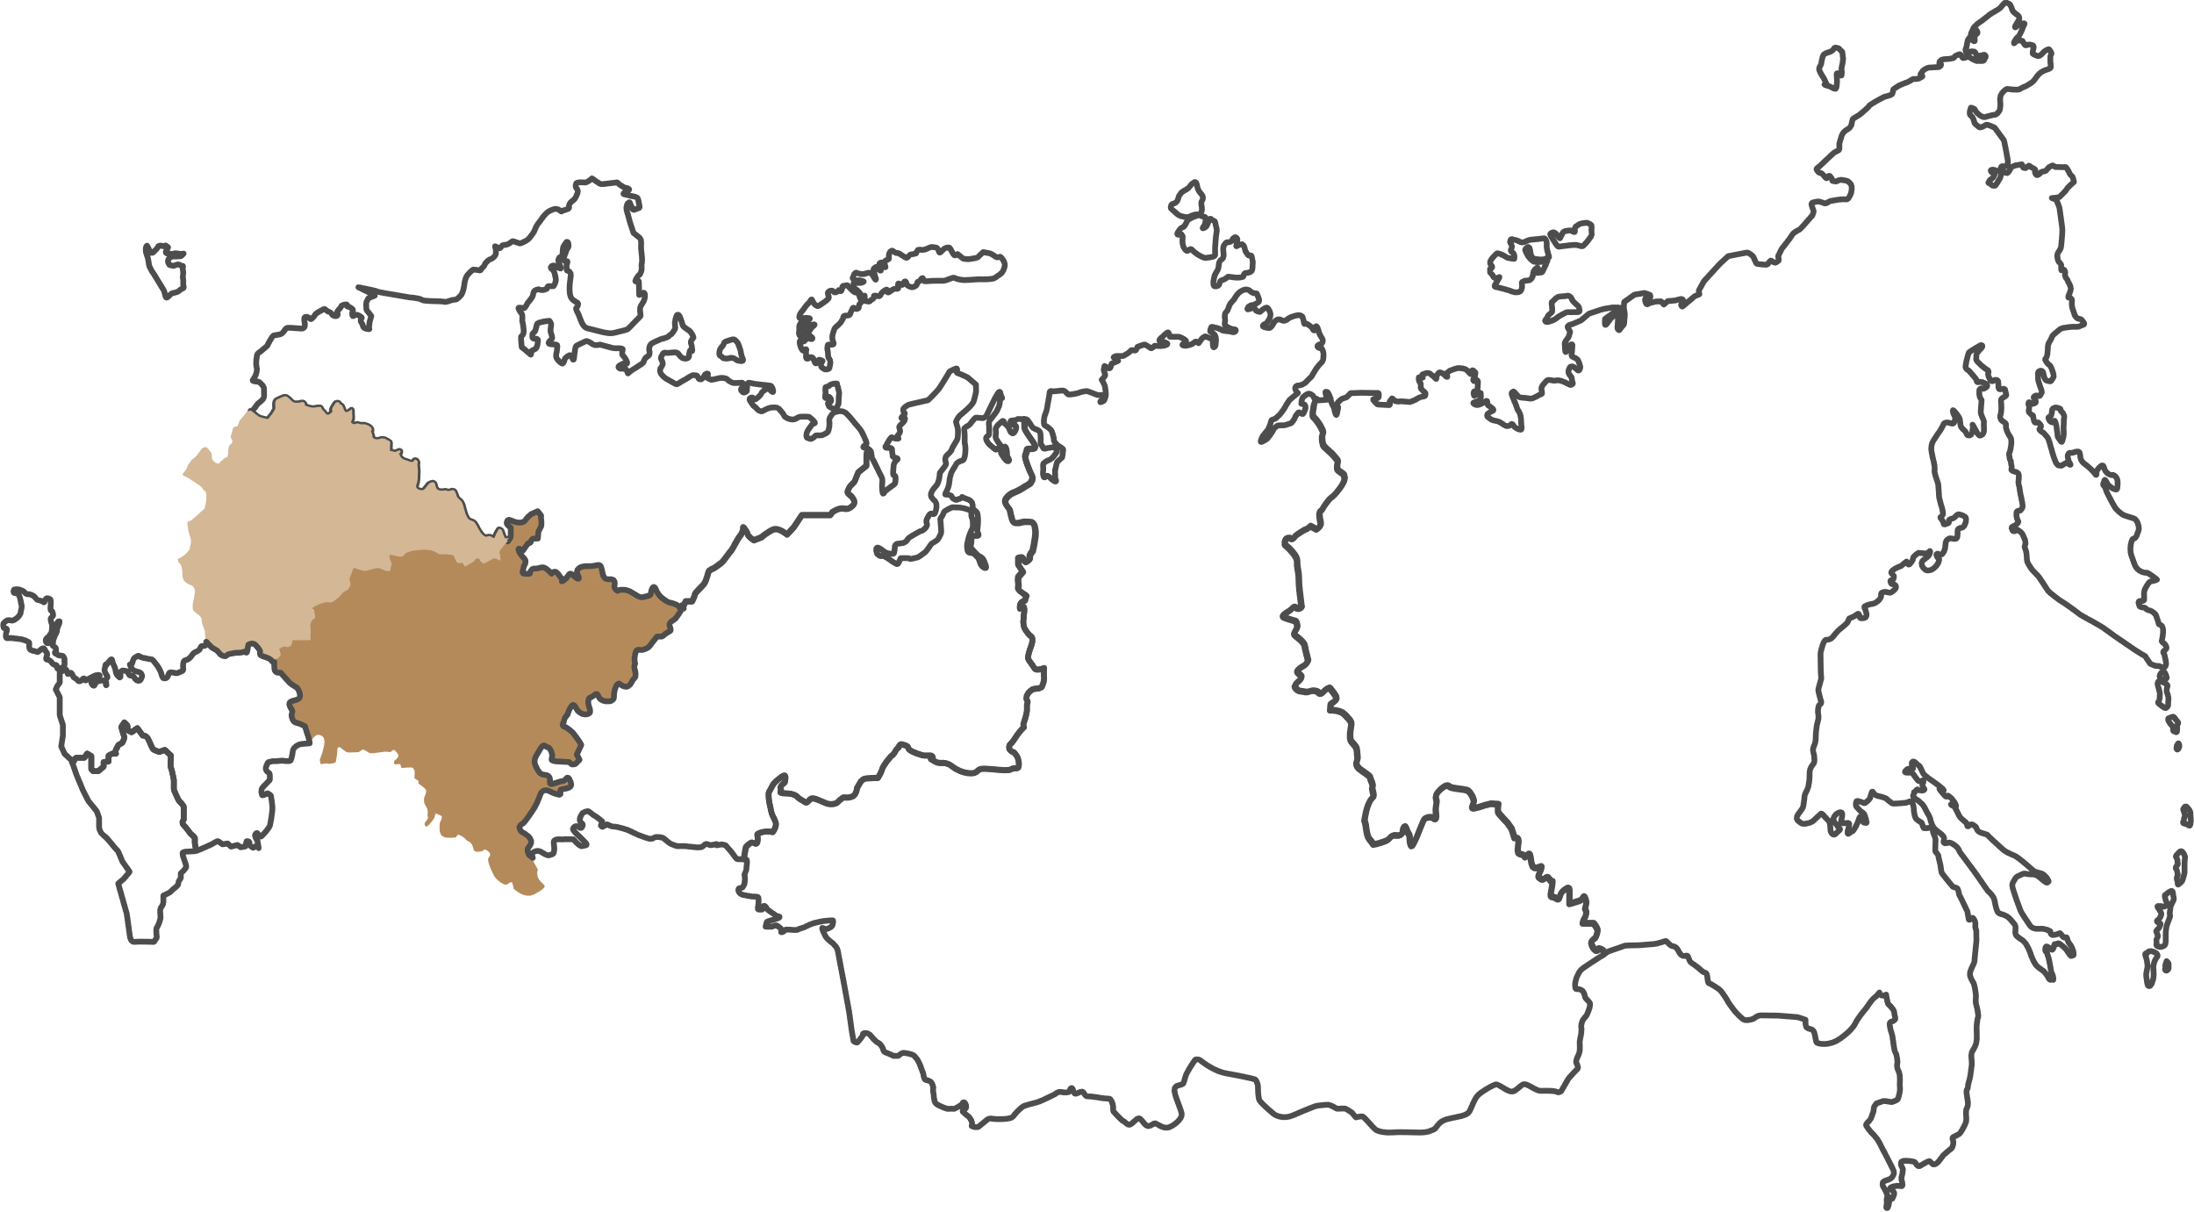
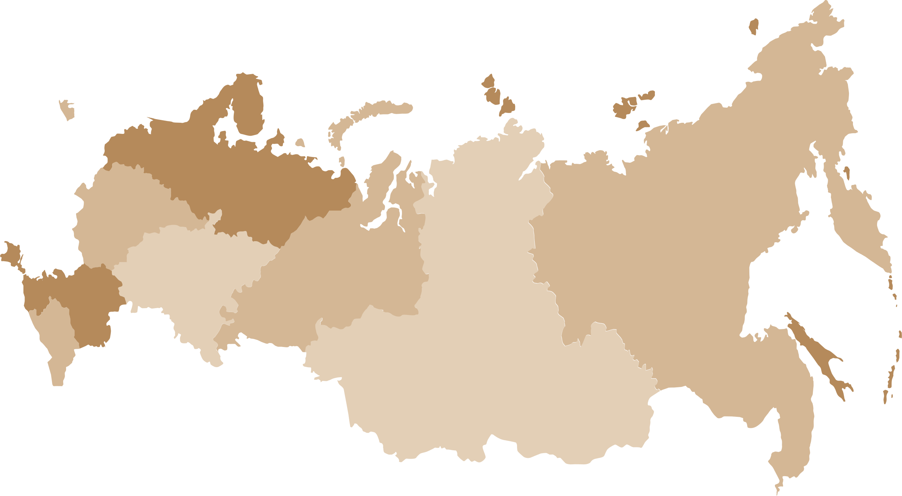
Запрашиваемая сумма гранта
до 500 тыс. ₽
500 тыс. — 3 млн ₽
3 — 10 млн ₽
свыше 10 млн ₽

Slide 35
Гранты до 500 тыс. ₽
Рекомендуется запрашивать для проектов,
реализуемых организациями с небольшим опытом,
на локальной территории (например, в одном поселке)
Для некоммерческих организаций, зарегистрированных не позднее
26 сентября 2017 г.

Slide 36

Гранты от 500 тыс. до 3 млн ₽
Можно запрашивать на реализацию проектов с охватом благополучателей в масштабах всего региона, крупного города или нескольких районов внутри одного региона

Slide 37
Гранты от 3 до 10 млн ₽
Можно запрашивать на реализацию проектов с охватом значительного числа благополучателей из нескольких регионов или всей страны

Slide 38
Гранты свыше 10 млн ₽
Можно запрашивать на реализацию проектов федерального масштаба, если организация обладает безупречной репутацией, профессиональной командой с багажом успешно реализованных проектов по выбранному грантовому направлению, размещает
в открытом доступе годовые отчеты и информацию о своей работе.

Slide 39
Критерии оценки проектов
 | Критерии оценки | Коэффициенты значимости для проектов с запрашиваемой суммой гранта |  |  | Для проектов по трем направлениям*
 |  | до 500 тыс. ₽ | 500 тыс. — 10 млн ₽ | > 10 млн ₽
1. | Актуальность и социальная значимость проекта | 2 | 1 | 1,5 | 1
2. | Логическая связность и реализуемость проекта, соответствие мероприятий проекта его целям, задачам и ожидаемым результатам | 2 | 1 | 1 | 1
3. | Инновационность, уникальность проекта | 0,5 | 0,5 | 0,5 | 0
4. | Соотношение планируемых расходов на реализацию проекта и его ожидаемых результатов, адекватность, измеримость и достижимость таких результатов | 2 | 1,5 | 1 | 1,5
5. | Реалистичность бюджета проекта и обоснованность планируемых расходов на реализацию проекта | 1 | 1,5 | 1,5 | 1,5
6. | Масштаб реализации проекта | 0 | 0,5 | 0,5 | 1
7. | Собственный вклад организации и дополнительные ресурсы, привлекаемые на реализацию проекта, перспективы его дальнейшего развития | 0,5 | 1 | 1 | 1
8. | Опыт организации по успешной реализации программ, проектов по соответствующему направлению деятельности | 0,5 | 1 | 1 | 1
9. | Соответствие опыта и компетенций команды проекта планируемой деятельности | 1 | 1 | 1 | 1
10. | Информационная открытость организации | 0,5 | 1 | 1 | 1
* Поддержка проектов в области науки, образования, просвещения. Выявление и поддержка молодых талантов в сфере культуры и искусства. Развитие институтов гражданского общества.

Slide 40
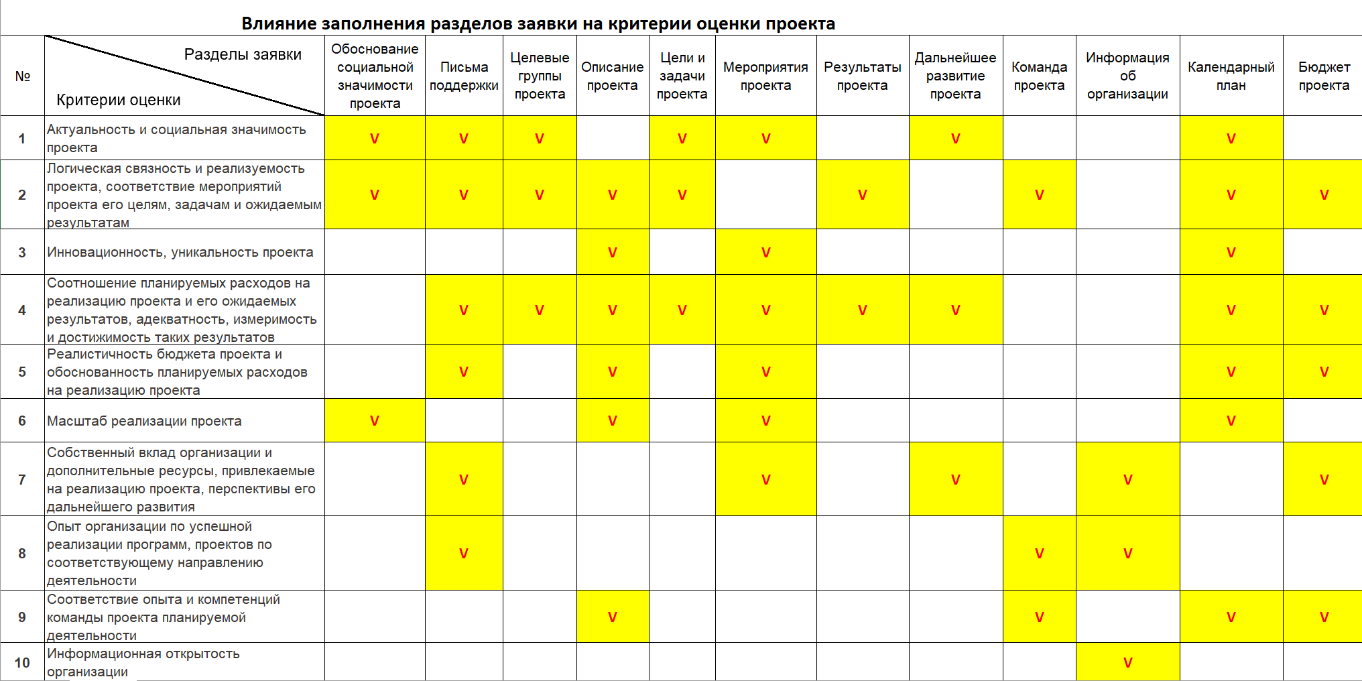

Slide 41




1
Критерий: актуальность и социальная значимость проекта
Обосновывается в поле «Обоснование социальной значимости проекта»,
без общих фраз, с привязкой к конкретным проблемам территории реализации проекта
Проблемы, на решение которых направлен проект, детально раскрыты,
их описание аргументировано
и подкреплено конкретными количественными
и (или) качественными показателями
Проект направлен
в полной мере
на решение именно тех проблем, которые обозначены как значимые
Имеется подтверждение актуальности проблемы представителями целевой аудитории, потенциальными благополучателями, партнерами
Мероприятия проекта полностью соответствуют цели проекта, решают задачи проекта и проблемы целевых групп

Slide 42
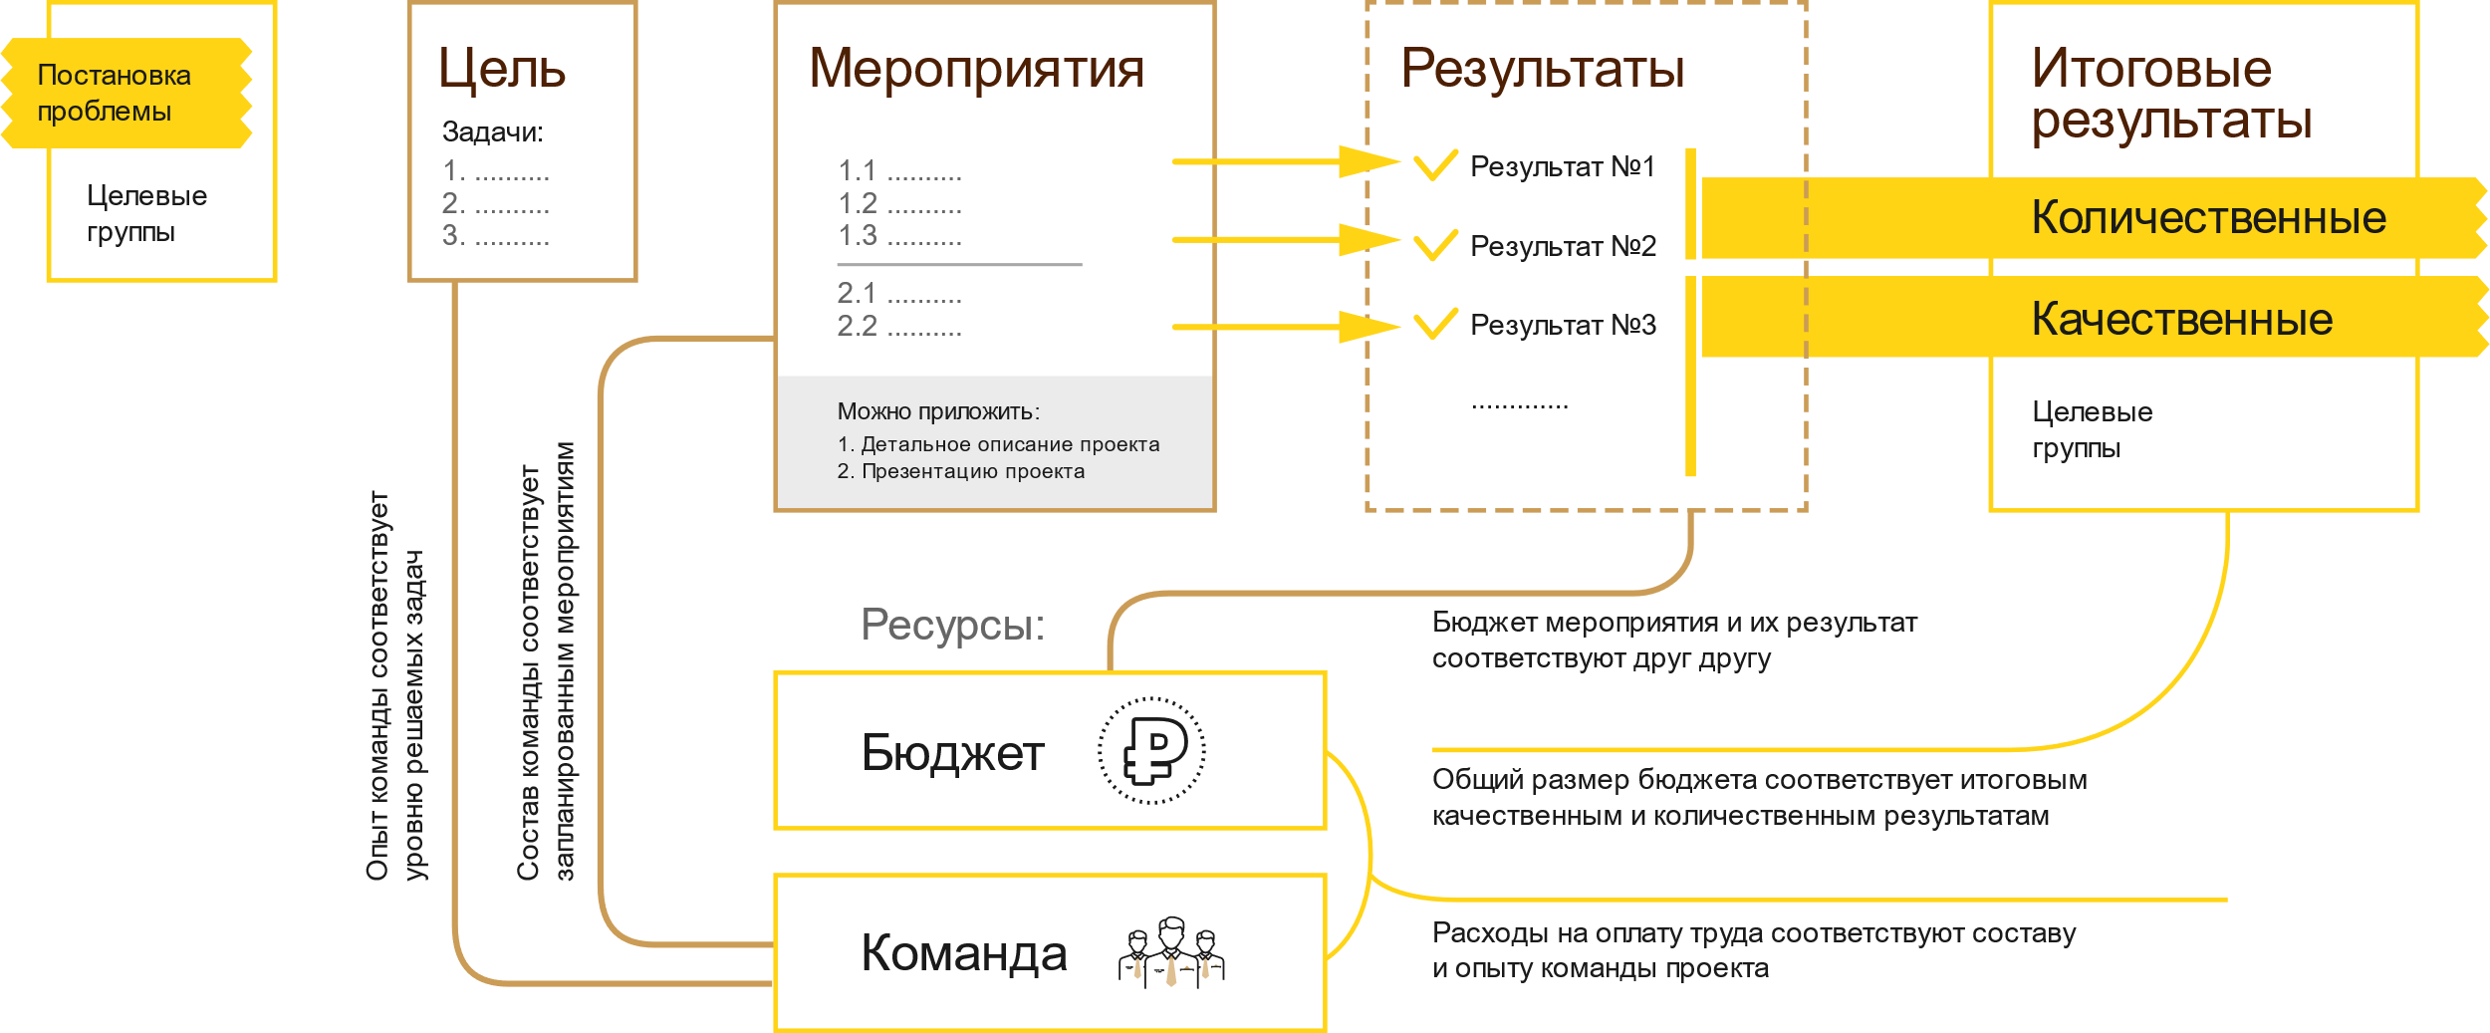
2
Критерий: логическая связность и реализуемость проекта,
соответствие мероприятий проекта его целям, задачам и ожидаемым результатам

Slide 43
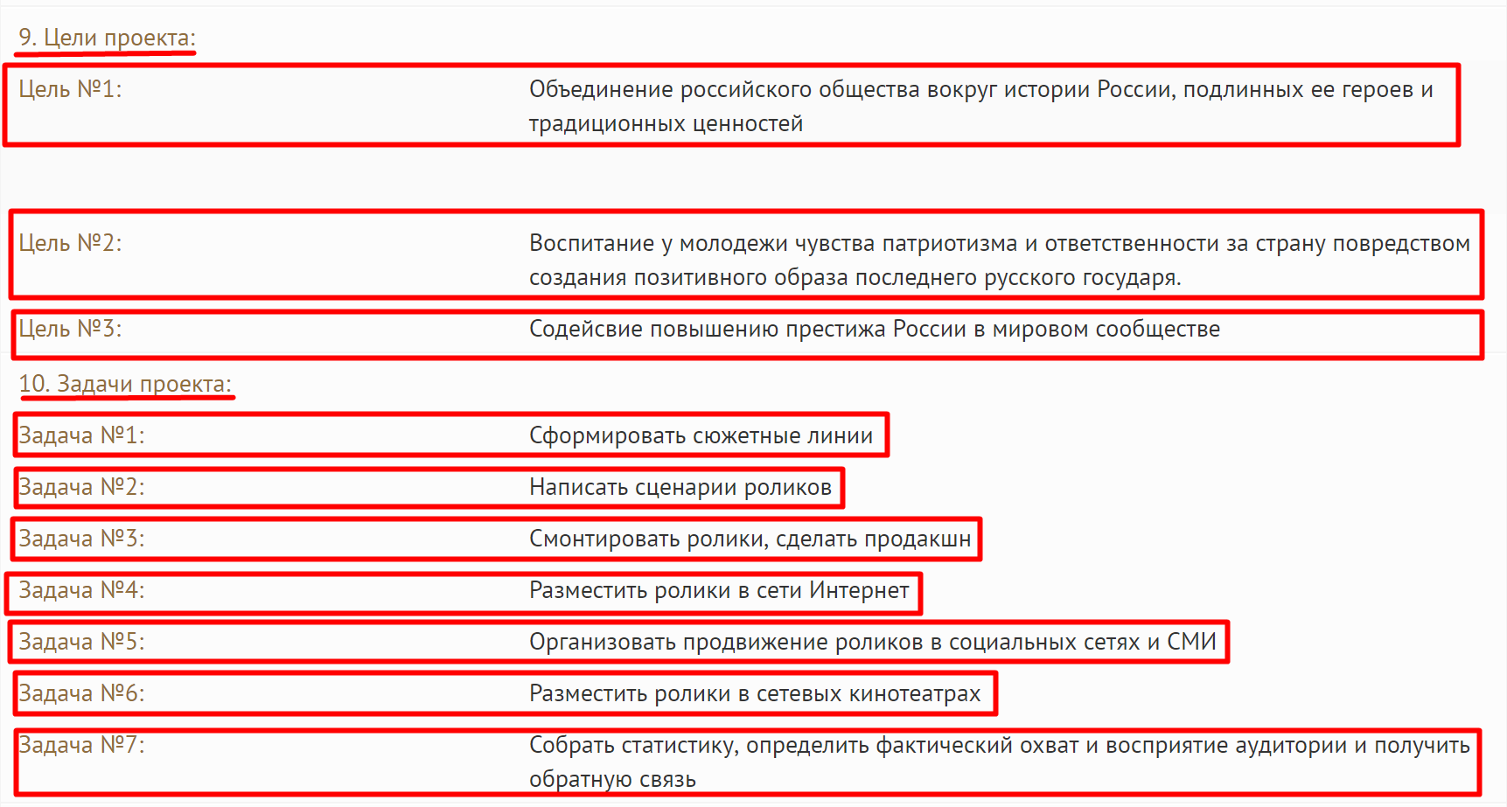
Нарушение логики проекта

Slide 44
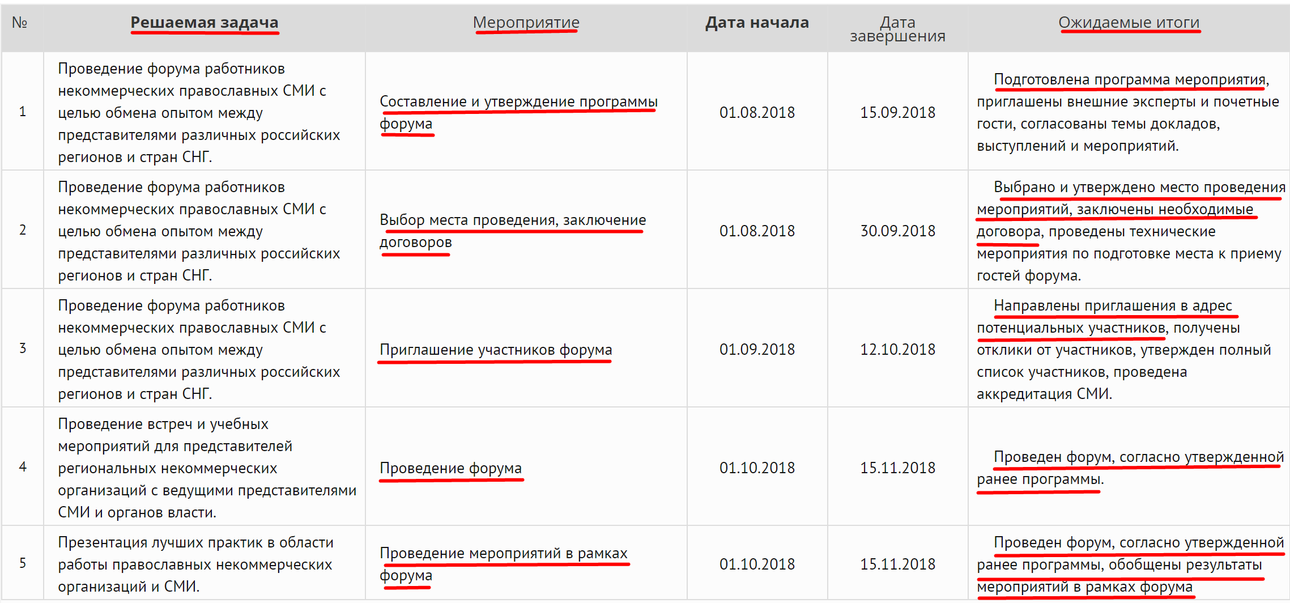
Нарушение логики проекта

Slide 45


3
Критерий: инновационность, уникальность проекта
Проект преимущественно направлен на внедрение новых или значительно улучшенных практик, методов в деятельность организации и (или) ее партнеров, что позволит существенно качественно улучшить такую деятельность
Методика реализации проекта, его уникальность
по сравнению с предыдущей деятельностью организации и аналогичным проектами отражается
в поле «Краткое описание проекта», а также,
по желанию заявителя, в полном описании и (или) презентации проекта, которые могут быть загружены
в соответствующее поле заявки
Наличие инновационных решений и уникальных методик в проекте не является обязательным,
но, если такие решения и методики предусмотрены и описаны в проекте, – это может дать
до 5 дополнительных баллов

Slide 46

Критерий: соотношение планируемых расходов на реализацию проекта и его ожидаемых результатов, адекватность, измеримость и достижимость таких результатов
4
В заявке четко изложены ожидаемые результаты проекта, они адекватны, конкретны и измеримы; их получение за общую сумму предполагаемых расходов на реализацию проекта соразмерно и обоснованно
Количественные
и качественные результаты
Общий бюджет проекта
Для событийных проектов должен быть четко описан социальный эффект
(что конкретно дает проведение мероприятия для целевой группы)

Slide 47
Соответствие проекта критериям оценки
5
Критерий: реалистичность бюджета проекта и обоснованность планируемых расходов
на реализацию проекта
Соответствует критерию:
все планируемые расходы реалистичны и обоснованы;
в бюджете проекта предусмотрено финансовое обеспечение всех мероприятий проекта и отсутствуют расходы, которые непосредственно
не связаны с мероприятиями проекта;
даны корректные комментарии по всем предполагаемым расходам за счет гранта, позволяющие четко определить состав (детализацию) расходов;
в проекте предусмотрено активное использование имеющихся
у организации ресурсов
Не рекомендуются (за счёт гранта) расходы на:
рекламу и продвижение;
регрантинг;
прямую материальную (благотворительную) помощь;
покупку призов стоимостью более 4000 рублей, подарков;
создание новых памятников, монументов;
осуществление, по сути, коммерческого проекта;
издание рукописей (при фактическом отсутствии иной деятельности);
непредвиденные расходы

Slide 48
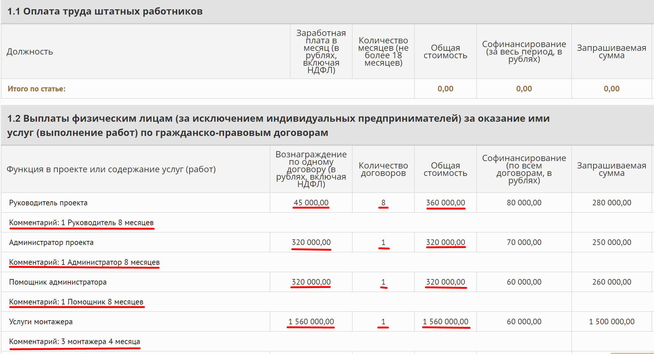
Ошибки в бюджете

Slide 49


6
Критерий: масштаб реализации проекта
Заявленный территориальный охват
должен соответствовать уставу и реальным возможностям организации,
быть обоснованным и адекватным
тем проблемам, на решение которых направлен проект
Календарным планом должна быть предусмотрена реализация мероприятий
в пределах всей указанной территории, самостоятельно или с активным вовлечением партнёров

Slide 50
Масштаб реализации проекта
Для проектов
до 500 000 ₽
критерий
не применяется
Для всех остальных проектов:
Подтверждение масштаба письмами, соглашениями
Описание социальной значимости для всех территорий, указанных в географии проекта
Подтверждение возможности организации осуществлять проекты такого масштаба
Отражение в календарном плане мероприятий во всех территориях, указанных в географии проекта

Slide 51



Критерий: собственный вклад организации и дополнительные ресурсы, привлекаемые на реализацию проекта, перспективы его дальнейшего развития
7
Организация обеспечивает реальное привлечение дополнительных ресурсов на реализацию проекта
и обосновывает перспективы реализации проекта по окончании грантовой поддержки
Организация располагает ресурсами на реализацию проекта (добровольцами, помещением, оборудованием, транспортными средствами)
и (или) подтверждает
реалистичность их привлечения
Уровень собственного вклада и дополнительных ресурсов превышает 50% всего бюджета проекта, при этом такой уровень корректно рассчитан
Вклады партнёров рекомендуется подтверждать письмами поддержки, соглашениями
В полях «Дальнейшее
развитие проекта»
и «Источники ресурсного обеспечения проекта
в дальнейшем» необходимо указать, что будет с проектом
и приобретённым (созданным) имуществом

Slide 52


Критерий: опыт организации по успешной реализации программ, проектов по соответствующему направлению деятельности
8
Отличный опыт проектной работы организации по выбранному грантовому направлению
Это должен быть собственный опыт организации с указанием конкретных программ, проектов или мероприятий, достигнутых результатов именно по выбранному грантовому направлению
Опыт важно подтвердить наградами, отзывами, публикациями
в СМИ и Интернете
Должны быть указаны
все полученные субсидии
и гранты на реализацию проектов за последние 5 лет
и достигнутые результаты (особенно – по действующим)

Slide 53



9
Критерий: соответствие опыта и компетенций команды проекта планируемой деятельности
Проект должен быть полностью обеспечен опытными, квалифицированными специалистами по всем необходимым для реализации проекта профилям
В заявке доказана возможность каждого члена команды качественно работать над проектом на условиях,
в порядке и в сроки, установленные календарным планом и бюджетом проекта
Каждого специалиста допустимо указывать в заявке только после получения его согласия на участие в проекте

Slide 54



10
Критерий: информационная открытость организации
На оценку по данному критерию влияют также:
Наличие публикаций о деятельности организации и ее результатах
во внешних источниках – СМИ, социальных сетях, других информационных площадках сети Интернет
Информацию о деятельности легко найти
в Интернете с помощью поисковых запросов
Публичность и содержательность годовых отчетов организации
Организация имеет действующий, постоянно обновляемый сайт, на котором представлены подробные годовые отчеты
о ее деятельности, размещена актуальная информация о реализованных проектах
и мероприятиях, составе органов управления

Slide 55

президентскиегранты.рф
office@pgrants.ru
+7 (495) 150-42-22
/pgrants

